Slide 1
KONU 1 Tarih nedir? Uygarlık nedir?

Slide 2
Hoş geldiniz!
Uygarlık tarihi dersi neden önemlidir? İletişim Fakültesinde neden bu dersi görüyoruz?
-Şu anda içinde bulunduğumuz “küresel uygarlık”ın nasıl ortaya çıktığını ve oluşmaya/dönüşmeye ne yönde devam edebileceğini tartışabileceğiz.

Slide 3
-Şu anda içinde bulunduğumuz yaşam biçiminden çok farklı yaşam biçimleri olduğunu kavrayabileceğiz ve onların ışığında kendimize bakmayı öğreneceğiz.
-Uygarlıklar, kültürler, yaşam biçimleri içinde bir hiyerarşi kurmanın gerekliliğini sorgulamaya başlayacağız.
-“En iyi” uygarlık diye bir şey var mı?

Slide 4
-“Uygarlık” ne demektir? Kime “uygar” denir? Bu soruların yanıtlarını arayacağız.
-“Tarih”in ne anlama geldiğini ve bildiğimiz tarihin baktığımız yere göre nasıl değişebileceğini göreceğiz.
-Uygarlık tarihi, sosyoloji, siyaset, hukuk, sosyal bilimler vb. konulara ilişkin derslerin tümü iş hayatına girdiğinizde bunları bilmeyenlerin önünde olmanızı sağlayacak donanımı size kazandıracak.

Slide 5
Nasıl?
Ne yapmayalım?

Slide 6
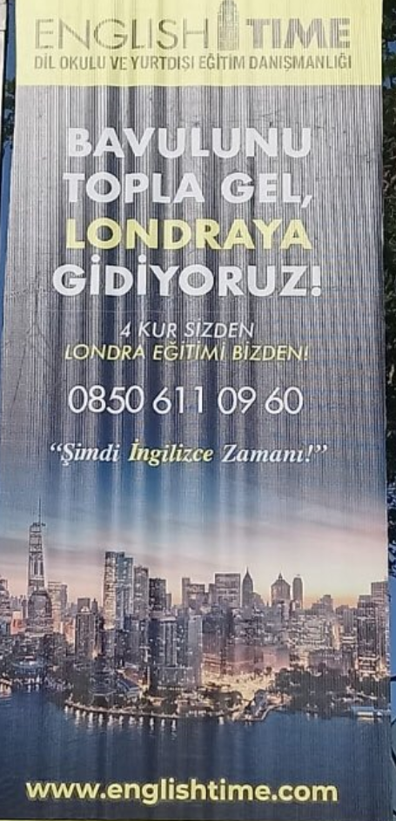

Slide 7
“İnsanlık Tarihi” mi, “Uygarlık Tarihi” mi?
Uygarlık tarihi, günümüzün arkeolojik bilgileri doğrultusunda ilk uygarlık sayılan Sümerlerden başlar; günümüze dek önemli uygarlıkları ele alır. Bu durumda Uygarlık tarihi M.Ö. 4000 yılları civarında başlar ve büyük karmaşık uygarlıklar dışındaki yaşama biçimleriyle ilgilenmez.

Slide 8
İnsanlık tarihi ise bildiğimiz anlamda ilk insanın ortaya çıktığı M.Ö. 500.000 yıllarından başlatır hikayeyi ve büyük uygarlıklar kadar, küçük toplulukların yaşama biçimiyle de ilgilenir.
Bu derste ağırlık uygarlıklarda olacak; ancak zaman zaman insanlık tarihine giren konulara da değineceğiz.

Slide 9
Tarih nedir? Nasıl yazılır?
“Tarih, bir tarihçinin geçmişteki belirli bir döneme ve coğrafyaya ait olayları keşfetmesi, derlemesi ve neden-sonuç ilişkisi içinde belgelere dayanarak nesnel biçimde sunması ile gerçekleşen bir bilim dalıdır” diyebilir miyiz?
Şimdi bu önermeyi inceleyelim.

Slide 10
-Tarihi yazmak için tarihçi gerekiyor.
-Tarihçinin araştırma yaparak olguları toplaması gerekiyor.
-Olay mı olgu mu? Fark ne?
Malazgirt Savaşı M.S.1071 yılında Selçuklu Sultanı Alparslan ve Doğu Roma İmparatoru Romen Diyojen arasında gerçekleştiği, savaşı Selçukluların kazandığı birer olaydır.

Slide 11
Peki tarihçi olayların ardındaki neden-sonuç bilgilerine nasıl ulaşacak?
-Kendinden önceki tarihçilerin araştırmaları?
-Birincil elden kaynaklar? Ne kadar doğru?
- Tarih yazımındaki değişim?
19.yy öncesi tarih yazıcıları tarihten ahlak dersi çıkarmayı öncelikli sayıyorlardı.

Slide 12
-Korunmuş arşivler? Kimin arşivi korunur? Ne kadarı halka/araştırmacıya açılır? Gündelik hayat arşivlerde yer alır mı?
-Arşivlere, yazılı belgelere güvenebilir miyiz?
Algıda seçicilik tarih yazımı için etkili midir?
Tarihin nesnel biçimde yazılması, tarihçinin dünya görüşünden etkilenmemesi mümkün müdür?

Slide 13
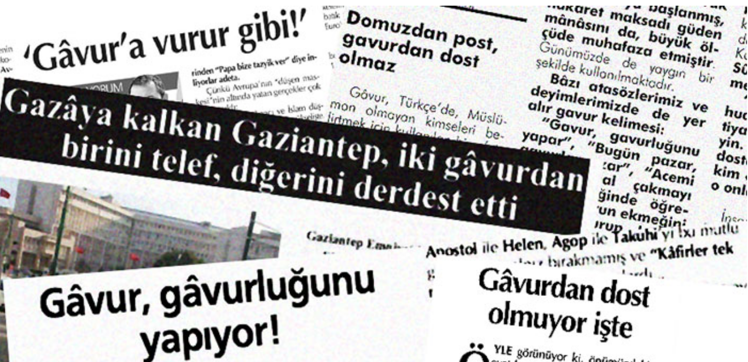
Dil nesnel midir? Kullandığımız dilin tarih yazımına etkisi ne olabilir?
http://www.agos.com.tr/tr/yazi/19771/yazili-basinda-gvur-soylemi-raporu-yarin-havak-salonu-nda Yazılı Basında Gâvur Söylemi’ raporu yarın Havak Salonu’nda (Erişim 17.09.2019)

Slide 14
ÖRN: Batı Uygarlığını bütün insanlığın eninde sonunda varacağı en gelişmiş uygarlık olarak gören bir tarihçi için Güney Amerika yerlilerinin kültürü ne kadar önemli olabilir? O coğrafyanın tarihini Güney Amerika’yı fetheden İspanyollar ve Portekizlerin yapıp ettiklerine, o yarım kıtaya kazandırdıklarına ağırlık vererek yazacaktır. Ama neleri kaybettirdiklerine pek değinmeyecektir.

Slide 15
Bu nedenle tarih okurken
Her tarihçinin farklı verilere önem verebileceğini,
farklı neden-sonuç ilişkileri kurabileceğini bilmeli ve
farklı tarihleri karşılaştırmalıyız.
Yeni arkeolojik buluntuların tarihte doğru bildiklerimizi değiştirmesine hazır olmalıyız.
Asla “şunun tarihini biliyorum, tam olarak öğrendim” dememeliyiz.

Slide 16
“UYGARLIK” NE DEMEK?
Aşağıdaki ifadeler “uygar” ve “uygarlık” kavramlarının birbirinden farklı kullanımlarına örnek verilebilir.
“Biraz uygar ol”
“Çağdaş uygarlık seviyesine ulaşmak”
“Uygarlıklar çatışması”
“Batının uygarlığını alalım ama kendi kültürümüzü koruyalım”

Slide 17
Sözcüğün etimolojisine bakarsak:
Osmanlıcada “medeniyet”, İngilizcede “civilization”, Fransızcada “civilisation” sözcüklerinin karşılığı olarak türetilmiş bir sözcük “uygarlık”. Orta Asya’da Türkçe konuşan göçebe çoban (barbar) toplulukları arasında yerleşik kentli yaşama ilk geçen topluluk Uygurlar. Uygar sözcüğü onlardan esinlenerek türetilmiş.
Medeniyet Arapçada “kent” anlamına gelen “medine” sözcüğünden geliyor.
Civilisation da “kente ilişkin” anlamına gelen “civil” sözcüğünden kaynaklanıyor.

Slide 18
Peki bu derste “uygarlık” deyince neyi kastediyoruz? Yerleşik kent yaşamına geçmiş; toplumsal işbölümünün karmaşıklaştığı; coğrafî ve tarihî sınırları aşağı yukarı belirlenebilen; üretim biçimleri, yönetim tarzları, kozmolojileri ve sanatları ile birbirinden ayırt edilebilen toplumları “uygarlık” olarak ele alacağız.

Slide 19
Bu derste ne yapacağız?
Önce insanlık tarihine biraz değineceğiz. İlk insanın ortaya çıktığı M.Ö. 50000 yılından ilk uygarlığın doğduğu M.Ö.4000’lere dek neler olduğuna bakacağız.
İlk uygarlık kabul edilen Sümerleri incelerken uygarlığı neyin belirlediğini daha iyi kavrayacağız.
Mısır, Yunan, Roma, İndüs, Çin, Amerika, Anadolu uygarlıklarına göz atacağız.
Avrupa’da aydınlanmanın getirdiklerini ele alacağız.
Küreselleşmeye nasıl uzandığımızı kavramaya çalışacağız.

